Slide 1
الدراسات الاجتماعية والمواطنة
الصف الثاني المتوسط
الفصل الدراسي الأول
الوحدة الثالثة
أغلفة كوكب الأرض
التعرف على معلومات مقدمة
التعرف على جوانب تجاربي والتخطيط مستقبلًا
التعرف على عوامل تشكيل سطح الأرض
التعرف على الغلاف الحيوي وأقاليمه
أ. لُجين عبد الرحمن الحارثي

Slide 2
زاجل اليوم...

Slide 3
دستور الصف
ابتسمي دائمًا ☺
تكلمي بهدوء.
أ. لُجين عبد الرحمن الحارثي
"القوانين"
أحب لأخيك ما تحب لنفسك.
قولي لو سمحتِ وشكرًا!
عبري عن مشاعرك بأدب ووضوح.
لا تستسلمي!
لتكن
أحلامكِ كبيرة!
كن مسؤولًا.
تذكّري أنكِ مميزة!
العفو عند المقدرة.

Slide 4
دستور الصف
ابتسم دائمًا ☺
تكلم بهدوء.
أ. لُجين عبد الرحمن الحارثي
"القوانين"
أحب لأخيك ما تحب لنفسك.
قل لو سمحت وشكرًا!
عبر عن مشاعرك بأدب ووضوح.
لا تستسلم!
لتكن
أحلامك كبيرة!
كن مسؤولًا.
تذكّر أنك مميز!
العفو عند المقدرة.

Slide 5
مراجعة الدرس السابق
نقطة في الدرس تحدثتِ عنها خارج المدرسة.
عن ماذا تحدثنا؟
ما كان موضوعه؟
معلومة مازلت منبهرة منها.
أذكري سؤالًا مهمًا.
اختاري صديقة وأجيبي عن سؤالها.
معلومة استفدت منها.
معلومة أردت الاستفسار عنها.
لخصي الدرس في نقاط.

Slide 6
لنشاهد مقطعًا هادفًا – فيلم صامت.
تهيئة
الدراسات الاجتماعية والمواطنة
المادة:
المعلمة
العنوان
الصف
أ. لُجين عبد الرحمن الحارثي
مفهوم التخطيط
الثاني متوسط
كيف ؟ KAIFA ?
المخرج
يوتيوب
كاميرا
1441 هـ
التاريخ

Slide 7
تهيئة
ما العلاقة بين التخطيط وإدارة الوقت؟
كيف تخططين ليومك؟ دراستك؟
ما العلاقة بين التخطيط وتحقيق الأهداف؟
بماذا يرتبط التخطيط؟
إذًا ما هو التخطيط؟

Slide 8
تهيئة
ما العلاقة بين التخطيط وإدارة الوقت؟
كيف تخطط ليومك؟ دراستك؟
ما العلاقة بين التخطيط وتحقيق الأهداف؟
بماذا يرتبط التخطيط؟
إذًا ما هو التخطيط؟

Slide 9
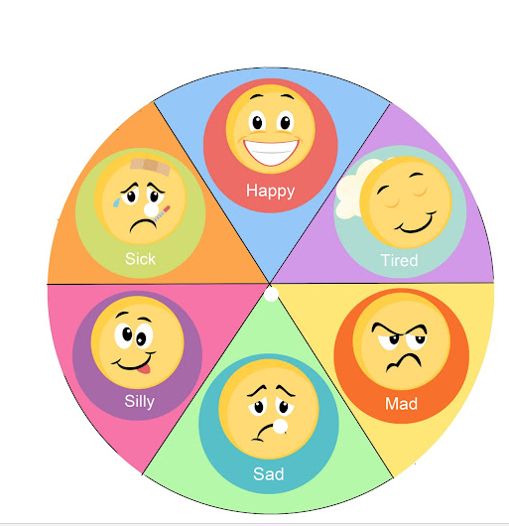
الاتجاهات الستة
مجموعة لطالبة
طالبة لمجموعة
طالبة لطالبة
هيا لنتساءل ونتساءل ونتساءل تساؤلات تتلوها تساؤلات.
معلمة لطالبة
طالبة لمعلمة
مجموعة لمجموعة

Slide 10
الاتجاهات الستة
مجموعة لطالب
طالب لمجموعة
طالب لطالب
هيا لنتساءل ونتساءل ونتساءل تساؤلات تتلوها تساؤلات.
معلم لطالب
طالب لمعلمة
مجموعة لمجموعة

Slide 11
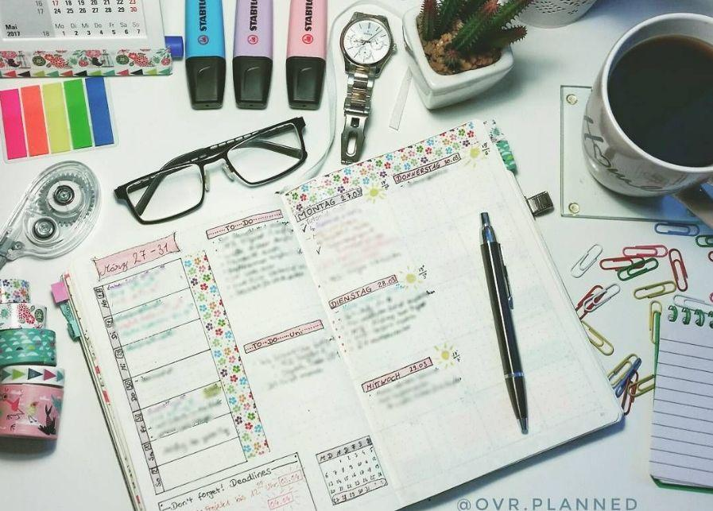
الدرس السابع عشر
تقويم التخطيط
التقويم
تقويم التخطيط
مقدمة
اكتشاف خطأ التخطيط
رصد مشكلات التخطيط
التغلب على مشكلات التخطيط
تجاربي والتخطيط مستقبلًا

Slide 12
الدرس السابع عشر
تقويم التخطيط
أهداف الدرس:
أن تتعرف الطالبة على ...
مقدمة
رصد مشكلات التخطيط
التقويم
تقويم التخطيط
اكتشاف خطأ التخطيط
التغلب على مشكلات التخطيط
تجاربي والتخطيط مستقبلًا
أن تتعرف الطالبة على ...
أن تتعرف الطالبة على ...
أن تتعرف الطالبة على ...
أن تتعرف الطالبة على ...

Slide 13
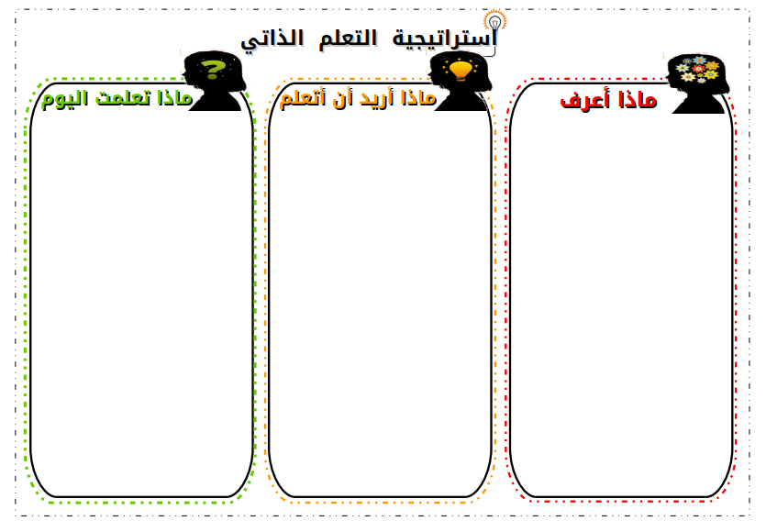
استراتيجية: التعلم الذاتي
الزمن: 3 دقائق
التقويم
تقويم التخطيط
مقدمة
اكتشاف خطأ التخطيط
رصد مشكلات التخطيط
التغلب على مشكلات التخطيط
تجاربي والتخطيط مستقبلًا

Slide 14
لنشاهد مقطعًا هادفًا.
ختامًا
ختامًا
الدراسات الاجتماعية والمواطنة
المادة:
المعلمة
العنوان
الصف
أ. لُجين عبد الرحمن الحارثي
نصائح مهمة في إدارة الوقت
الثاني متوسط
مركز الإنتاج - وزارة التعليم
المخرج
يوتيوب
كاميرا
1441 هـ
التاريخ

Slide 15
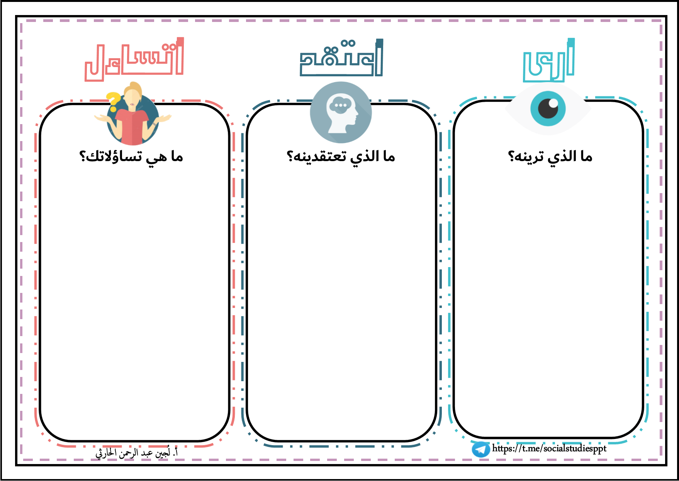
استراتيجية: أرى، أعتقد، أتساءل
الزمن: دقيقة واحدة
قصة مصورة
التقويم
تقويم التخطيط
مقدمة
اكتشاف خطأ التخطيط
رصد مشكلات التخطيط
تجاربي والتخطيط مستقبلًا
التغلب على مشكلات التخطيط

Slide 16
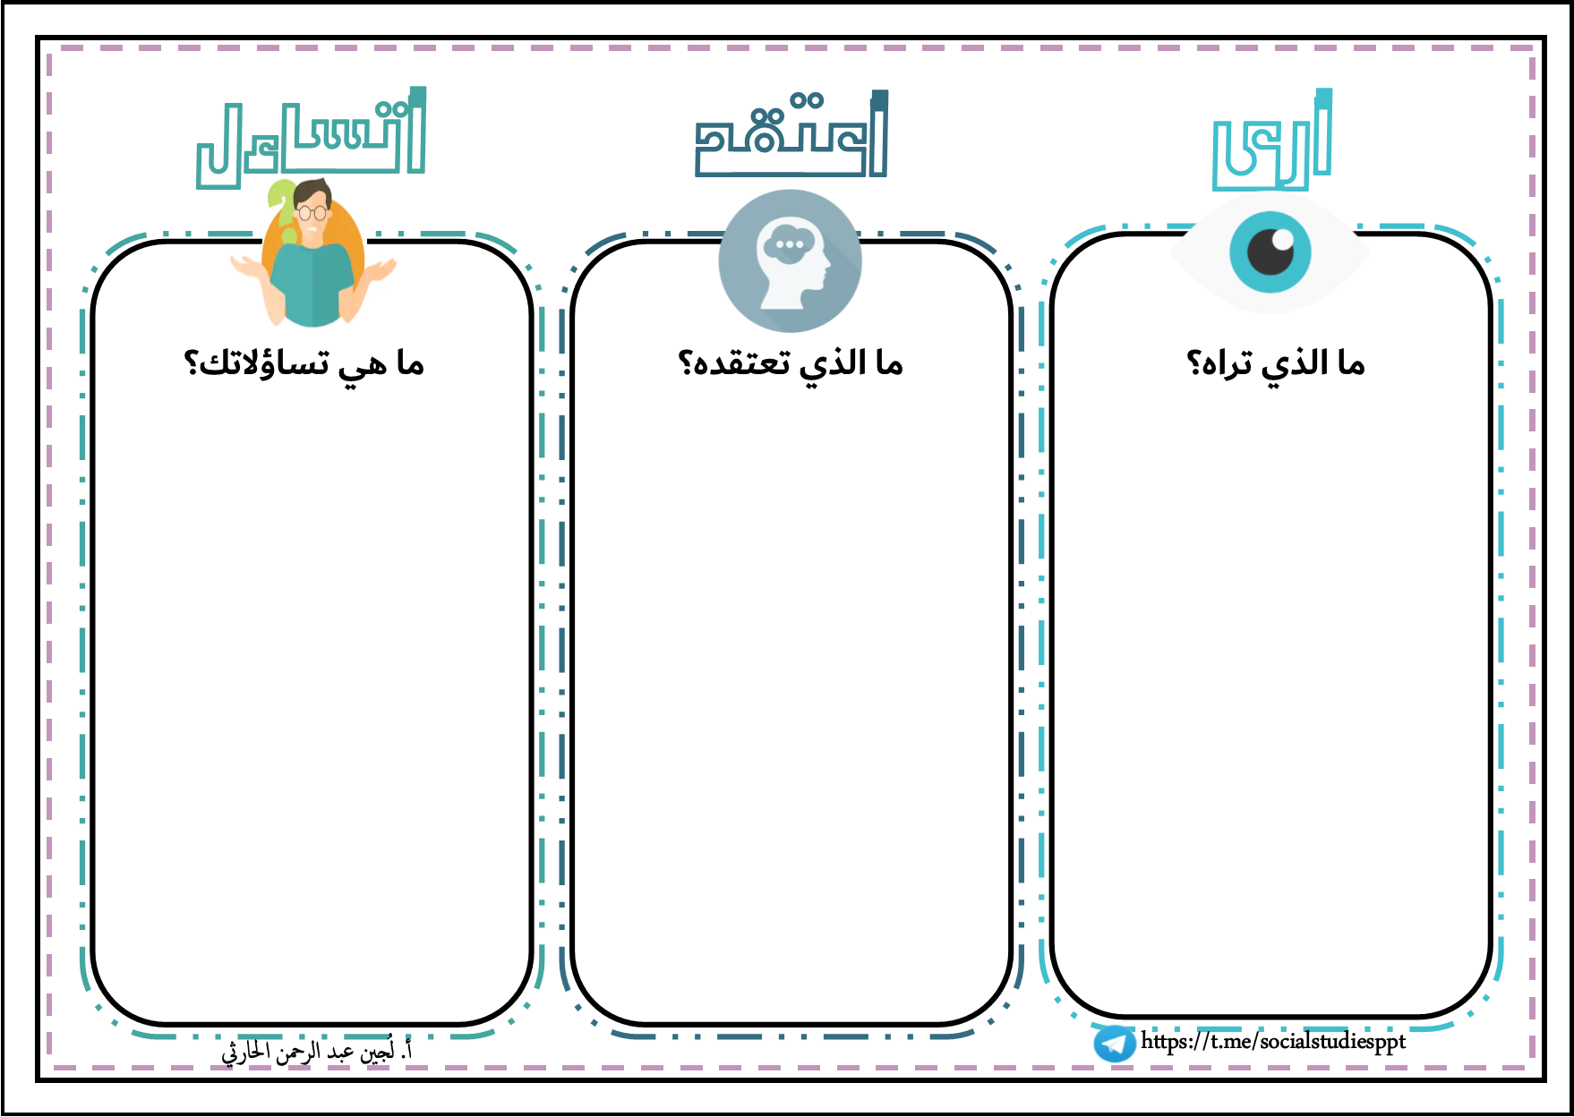
استراتيجية: أرى، أعتقد، أتساءل
الزمن: دقيقة واحدة
قصة مصورة
التقويم
تقويم التخطيط
مقدمة
اكتشاف خطأ التخطيط
رصد مشكلات التخطيط
تجاربي والتخطيط مستقبلًا
التغلب على مشكلات التخطيط

Slide 17
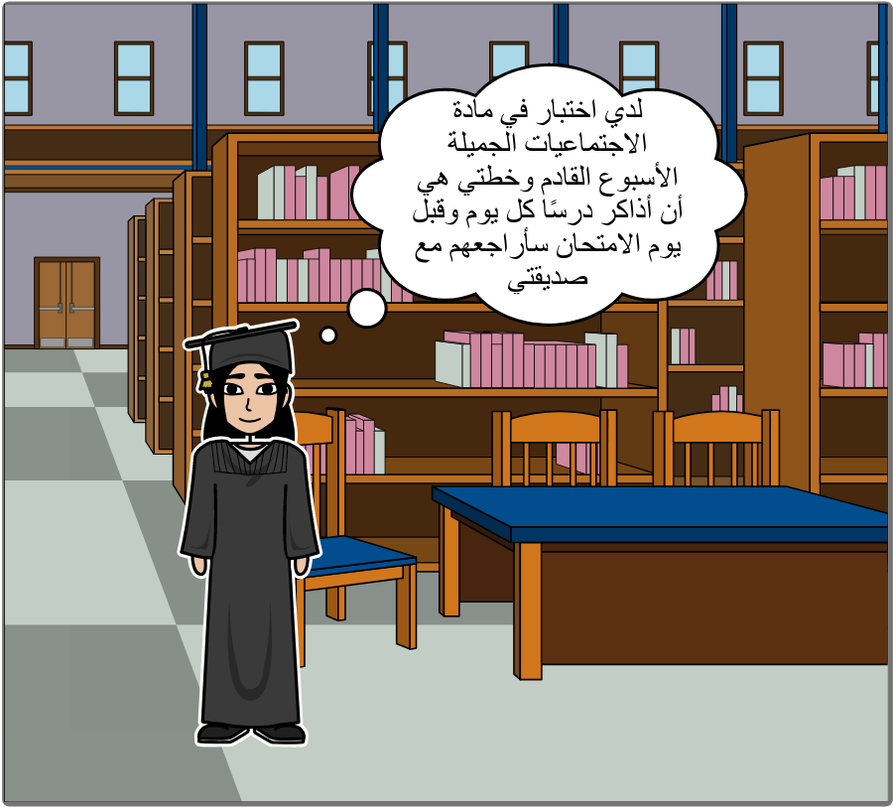
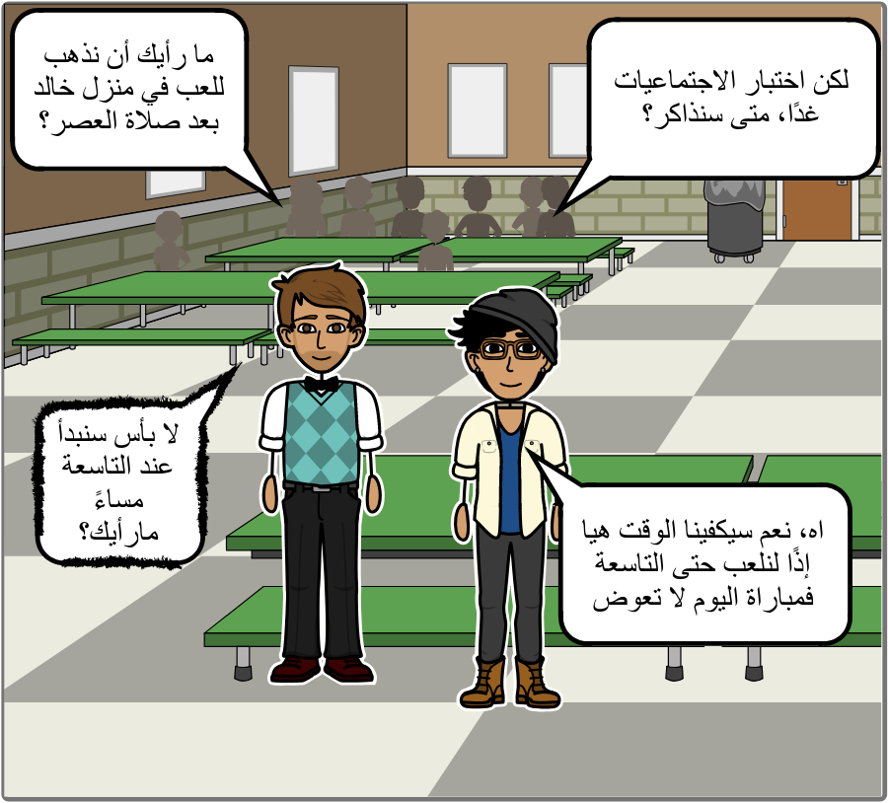
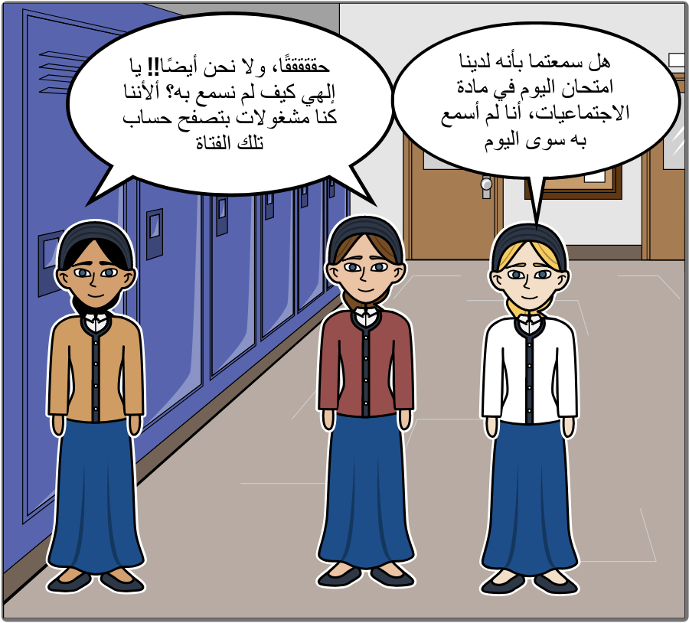
المشهد الثالث
مقدمة
المشهد الثاني
المشهد الأول

Slide 18
كيف أستفيد من تجاربي في التخطيط مستقبلا؟
عن طريق
التقويم
تقويم التخطيط
مقدمة
اكتشاف خطأ التخطيط
رصد مشكلات التخطيط
معرفة ما يجب القيام به.
تجاربي والتخطيط مستقبلًا
التغلب على مشكلات التخطيط
والوقت الذي تستغرقه الأعمال والواجبات معرفة دقيقة.
ومتى يجب القيام به.

Slide 19
استراتيجية: تدوين الملاحظات
الزمن: خلال مشاهدة المقطع التالي
الخطوات:
التقويم
تقويم التخطيط
مقدمة
اكتشاف خطأ التخطيط
رصد مشكلات التخطيط
التغلب على مشكلات التخطيط
تجاربي والتخطيط مستقبلًا
نشاهد معًا المقطع التالي ثم ندون الملاحظات عن كيفية التخطيط للدراسة
على شكل نقاط رئيسية.

Slide 20
لنشاهد مقطعًا هادفًا – فيلم صامت.
الدراسات الاجتماعية والمواطنة
المادة:
المعلمة
العنوان
الصف
أ. لُجين عبد الرحمن الحارثي
التخطيط للدراسة
الثاني متوسط
Rawan
المخرج
يوتيوب
كاميرا
1441 هـ
التاريخ

Slide 21
كيف نرصد مشكلاتنا التخطيط؟
أعمال غير منجزة
أعمال منجزة
تحديد خانة في جدول أعمالك تسجل فيها الأعمال التي لم تنجزها من أجل معرفة كيف يضيع الوقت.
التقويم
تقويم التخطيط
مقدمة
اكتشاف خطأ التخطيط
رصد مشكلات التخطيط
التغلب على مشكلات التخطيط
تجاربي والتخطيط مستقبلًا
الصدق والواقعية فيما تكتب من ملحوظات.
وضع جدول مساند لتدوين ما أنجزته مقارنة بما كنت تخطط القيام به.

Slide 22
إثرائية
هل أنت غير راضِية عن حياتك؛
لأنها تفتقد نوعاً ما إلى الترتيب؟
قد تكون لديك خطط ضخمة لحياتك، لكن ربما لا توجد لديك خطط يومية، لذلك فكتابة أهدافك خطوة مهمة بالطبع، لكن عليك أيضاً
إيجاد طرق لتنفيذ هذه الأهداف.
التقويم
تقويم التخطيط
مقدمة
اكتشاف خطأ التخطيط
رصد مشكلات التخطيط
التغلب على مشكلات التخطيط
تجاربي والتخطيط مستقبلًا
الأخصائية الاجتماعية أ. نورة الشثري تطرح عليك في ما يلي عدة خطوات لتتمتعي بيوم حافل بالإنجازات:

Slide 23
إثرائية
هل أنت غير راضِ عن حياتك؛ لأنها تفتقد نوعاً ما إلى الترتيب؟ قد تكون لديك خطط ضخمة لحياتك، لكن ربما لا توجد لديك خطط يومية، لذلك فكتابة أهدافك خطوة مهمة بالطبع، لكن عليك أيضاً إيجاد طرق لتنفيذ هذه الأهداف.
التقويم
تقويم التخطيط
مقدمة
اكتشاف خطأ التخطيط
رصد مشكلات التخطيط
التغلب على مشكلات التخطيط
تجاربي والتخطيط مستقبلًا

Slide 24
إثرائية
حددي وقتاً لإنجاز الأهداف اليومية: من عادة الإنسان التسويف والمماطلة، فإذا تركت الأمور مفتوحة من غير تحديد الوقت، ستلجئين للتسويف الذي سيعرقل تحقيق أهدافك.
اكتبي كل ما تودين فعله في اليوم: أمسكي ورقة وقلماً، واكتبي كل ما عليك القيام به من مكالمات وزيارات وعمل وتنظيف وغير ذلك.
التقويم
تقويم التخطيط
اختاري أهم ما كتب: أعيدي النظر في ما كتبته من أعمال، ثم اختاري أهمها بعد تحديد أولوياتك وتأجيل الفرعية منها.
مقدمة
اكتشاف خطأ التخطيط
رصد مشكلات التخطيط
التغلب على مشكلات التخطيط
تجاربي والتخطيط مستقبلًا
اختصري الأهداف: أنت تعرفين طاقتك وقدرتك على التحمل، فلا تكتبي 10 أهداف مثلاً خلال يوم واحد، لذا حاولي اختصار أهدافك إلى خمسة أهداف.
لا تجعلي الهدف مستحيلاً: لا تدوني هدفاً يصعب عليك القيام به، أو أن إمكانيتك لا تسمح لك بالقيام به، فهذا سيعرقل خطة سير أهدافك.
قدري الوقت: لا تعطي هدفاً بسيطاً وقتاً طويلاً جداً، أو العكس، وكوني مهتمة في مسألة توزيع الوقت.

Slide 25
إثرائية
حدد وقتاً لإنجاز الأهداف اليومية: من عادة الإنسان التسويف والمماطلة، فإذا تركت الأمور مفتوحة من غير تحديد الوقت، ستلجئ للتسويف الذي سيعرقل تحقيق أهدافك.
اكتب كل ما تودين فعله في اليوم: أمسك ورقة وقلماً، واكتب كل ما عليك القيام به من مكالمات وزيارات وعمل وتنظيف وغير ذلك.
التقويم
تقويم التخطيط
اختر أهم ما كتب: أعد النظر في ما كتبته من أعمال، ثم اختر أهمها بعد تحديد أولوياتك وتأجيل الفرعية منها.
مقدمة
اكتشاف خطأ التخطيط
رصد مشكلات التخطيط
التغلب على مشكلات التخطيط
تجاربي والتخطيط مستقبلًا
اختصر الأهداف: أنت تعرف طاقتك وقدرتك على التحمل، فلا تكتب 10 أهداف مثلاً خلال يوم واحد، لذا حاول اختصار أهدافك إلى خمسة أهداف.
لا تجعل الهدف مستحيلاً: لا تدون هدفاً يصعب عليك القيام به، أو أن إمكانيتك لا تسمح لك بالقيام به، فهذا سيعرقل خطة سير أهدافك.
قدر الوقت: لا تعطي هدفاً بسيطاً وقتاً طويلاً جداً، أو العكس، وكن مهتمًا في مسألة توزيع الوقت.

Slide 26
إستراتيجية: خريطة المفردات
الزمن: دقيقة
التقويم
تقويم التخطيط
مقدمة
اكتشاف خطأ التخطيط
رصد مشكلات التخطيط
التغلب على مشكلات التخطيط
تجاربي والتخطيط مستقبلًا
تقويم التخطيط

Slide 27
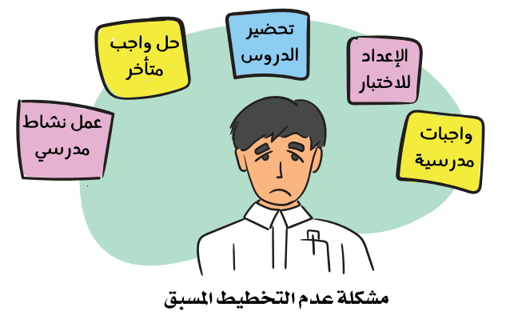
التقويم
تقويم التخطيط
مقدمة
اكتشاف خطأ التخطيط
رصد مشكلات التخطيط
التغلب على مشكلات التخطيط
تجاربي والتخطيط مستقبلًا

Slide 28
إستراتيجية: حل المشكلات
الزمن: دقيقتين
الإخفاق في الدراسة
الخطوات:
بالتعاون مع أفراد مجموعتك، تحلّل المشكلة بذكر أسبابها بالإضافة إلى طرح حلول لمشكلة
الإخفاق في الدراسة
وطرق تنفيذ الحلول.
التقويم
تقويم التخطيط
مقدمة
اكتشاف خطأ التخطيط
رصد مشكلات التخطيط
التغلب على مشكلات التخطيط
تجاربي والتخطيط مستقبلًا

Slide 29
ألا يحققوا التفوق المأمول.
الشعور بالقلق في بعض الأيام، وضيق الوقت في أثناء المراجعة والاستذكار.
تراكم الأعمال عند اقتراب موعد الاختبارات.
التقويم
تقويم التخطيط
مقدمة
رصد مشكلات التخطيط
التغلب على مشكلات التخطيط
اكتشاف خطأ التخطيط
تجاربي والتخطيط مستقبلًا
يمكن للطلبة أن يكتشفوا خطأ التخطيط بما يأتي:

Slide 30
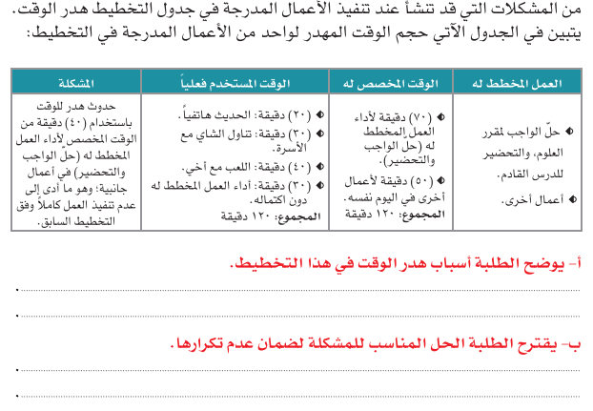
إستراتيجية: خريطة المفردات
الزمن: دقيقة
1
صفحة/159
التقويم
تقويم التخطيط
مقدمة
رصد مشكلات التخطيط
التغلب على مشكلات التخطيط
اكتشاف خطأ التخطيط
تجاربي والتخطيط مستقبلًا
لقيامه بأعمال جانبية أخذت من الوقت المخطط له لذا أُهدر الوقت.
التقيد بما في التخطيط المعد والالتزام به وممارسة تقويم التخطيط بشكل دوري.

Slide 31
لنشاهد مقطعًا هادفًا.
الدراسات الاجتماعية والمواطنة
المادة:
المعلمة
العنوان
الصف
أ. لُجين عبد الرحمن الحارثي
تنظيم الوقت
الثاني متوسط
برنامج أرشدني
المخرج
StudentsOfKSAUH
كاميرا
1441 هـ
التاريخ

Slide 32
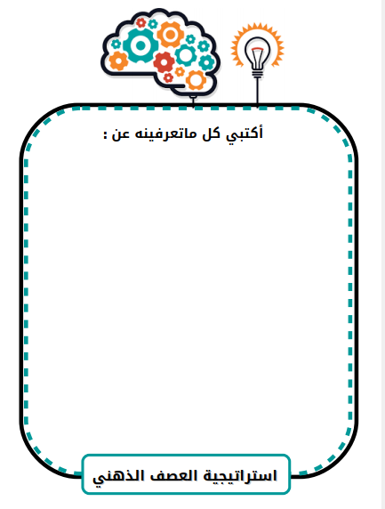
استراتيجية: العصف الذهني
الزمن: دقيقة واحدة
الخطوات:
في دقيقة واحدة، اكتبي ما تعرفينه عن كيفية التغلب على المشكلات التي قد تطرأ في أثناء تطبيق التخطيط لحل الواجبات .
التقويم
تقويم التخطيط
مقدمة
رصد مشكلات التخطيط
التغلب على مشكلات التخطيط
تجاربي والتخطيط مستقبلًا
اكتشاف خطأ التخطيط

Slide 33
استراتيجية: العصف الذهني
الزمن: دقيقة واحدة
الخطوات:
في دقيقة واحدة، اكتب ما تعرفه عن كيفية التغلب على المشكلات التي قد تطرأ في أثناء تطبيق التخطيط لحل الواجبات .
التقويم
تقويم التخطيط
مقدمة
رصد مشكلات التخطيط
التغلب على مشكلات التخطيط
تجاربي والتخطيط مستقبلًا
اكتشاف خطأ التخطيط

Slide 34
لنشاهد مقطعًا هادفًا – فيلم صامت.
الدراسات الاجتماعية والمواطنة
المادة:
المعلمة
العنوان
الصف
أ. لُجين عبد الرحمن الحارثي
طالب العلم والوقت
الثاني متوسط
Hunain school awad
المخرج
يوتيوب
كاميرا
1441 هـ
التاريخ

Slide 35
لنشاهد مقطعًا هادفًا – فيلم صامت.
غلق
الدراسات الاجتماعية والمواطنة
المادة:
المعلمة
العنوان
الصف
كيف تتمكن من عمل خطة ناجحة لحياتك؟
أ. لُجين عبد الرحمن الحارثي
الثاني متوسط
جنى المعرفة
المخرج
يوتيوب
كاميرا
1441 هـ
التاريخ

Slide 36
الاتجاهات الستة
مجموعة لطالبة
طالبة لمجموعة
طالبة لطالبة
هيا لنتساءل ونتساءل ونتساءل تساؤلات تتلوها تساؤلات.
معلمة لطالبة
طالبة لمعلمة
مجموعة لمجموعة

Slide 37
الاتجاهات الستة
مجموعة لطالب
طالب لمجموعة
طالب لطالب
هيا لنتساءل ونتساءل ونتساءل تساؤلات تتلوها تساؤلات.
معلم لطالب
طالب لمعلمة
مجموعة لمجموعة

Slide 38
أنت قادرة على أكثر مما تعلمين. اختاري هدفًا يبدو مناسبًا لكِ، وأسعي جاهدةً لتكوني الأفضل، مهما كان المسار الصعب، ما دام هدفك سامي وقيمك عالية تصرفي بشرف والتزام تجاه ذاتكِ، وتحملِ الفشل. ثابري!

Slide 39
أنت قادر على أكثر مما تعلم. اختر هدفًا يبدو مناسبًا لك ، وأسعى جاهداً لتكون الأفضل ، مهما كان المسار الصعب، ما دام هدفك سامي وقيمك عالية تصرف بشرف والتزام تجاه ذاتك، وتحمل الفشل. ثابر!

Slide 40
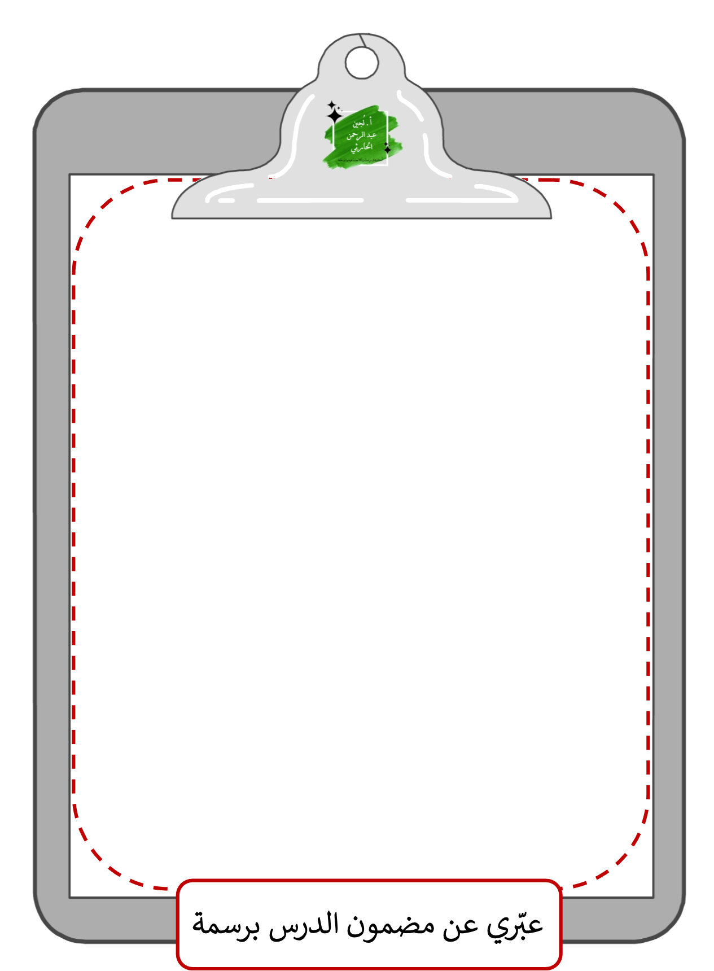
بطاقة: عبّري عن مضمون الدرس برسمة
الزمن: 3 دقائق
الخطوات:
عبّري عن مضمون درس اليوم برسمٍ حرٍّ بحيث تصممين جدول لتخطيطك اليومي.
التقويم
تقويم التخطيط
مقدمة
التغلب على مشكلات التخطيط
رصد مشكلات التخطيط
اكتشاف خطأ التخطيط
تجاربي والتخطيط مستقبلًا

Slide 41
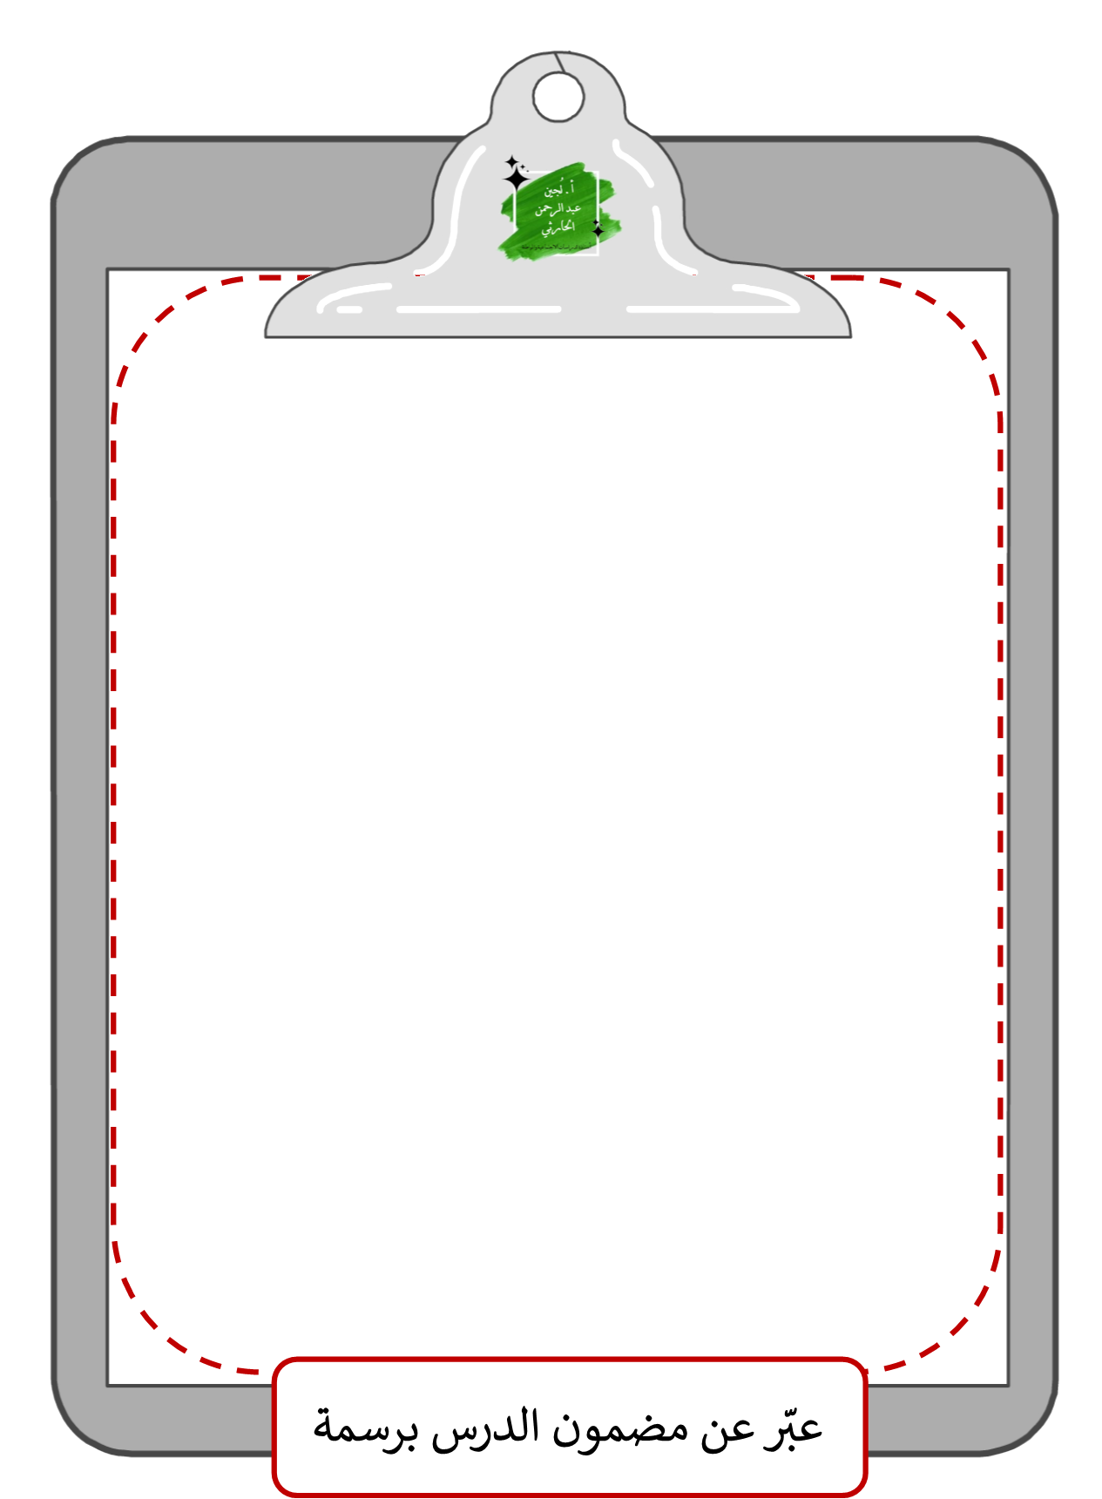
بطاقة: عبر عن مضمون الدرس برسمة
الزمن: 3 دقائق
الخطوات:
عبّر عن مضمون درس اليوم برسمٍ حرٍّ بحيث تصمم جدول لتخطيطك اليومي.
التقويم
تقويم التخطيط
مقدمة
التغلب على مشكلات التخطيط
رصد مشكلات التخطيط
اكتشاف خطأ التخطيط
تجاربي والتخطيط مستقبلًا

Slide 42
استراتيجية: التعلم الذاتي
الزمن: 3 دقائق
التقويم
تقويم التخطيط
مقدمة
التغلب على مشكلات التخطيط
رصد مشكلات التخطيط
اكتشاف خطأ التخطيط
تجاربي والتخطيط مستقبلًا

Slide 43
التقويم
تقويم التخطيط
مقدمة
اكتشاف خطأ التخطيط
التغلب على مشكلات التخطيط
رصد مشكلات التخطيط
تجاربي والتخطيط مستقبلًا

Slide 44
جميع الحقوق محفوظة، يسمح بتعديل العمل لغرض تعليمي شخصي فقط.
+966 566525005
https://t.me/socialstudiesppt

